Slide 1
テキストの解説
Ｈ２５年５月２２日（水） 中央水研
「水産資源のデータ解析入門」
Ｔｅｒｒａｐｕｂ

Slide 2
水産資源のデータ解析入門
３２００円＋税
著者割り・・・１冊２６８８円（税込み）
送料４２０円（ただし２冊以上無料）
恒星社厚生閣の小浴（こさか）さんに
「赤嶺先生メール」という件名で注文。
kosaka@kouseisha.com
※ 「基礎」も同様

Slide 3
テキストの修正
「ｎ」の事後分布（p.76）
負の二項分布（パスカル分布）
根号の規約（p.141）
１０行目の数式は正しい。
１２行目の数式は誤り。
「資料」のp.22を参照のこと。

Slide 4
（１）回帰直線の推定と検定
テキストの第４章
「基礎」の例題５．１・・・生残率の推定
エクセルによる実演

Slide 5
（２）成長式の推定と検定
テキストの第４章
「基礎」の例題２．２、例題２．３
エクセルによる実演

Slide 6
（３）体長組成の年齢分解
テキストの第３章
「基礎」の例題１．１、例題１．２
エクセルによる実演

Slide 7
（４）区間推定の考え方
基本はＨＤＲ（最高密度領域）
従来は「信頼区間」・・・頻度論
ベイズでは「確率区間」と同じ
事前分布は「ＰＭＰ」
Probability Matching Prior
テキストの第５章（p.70）と第６章

Slide 8
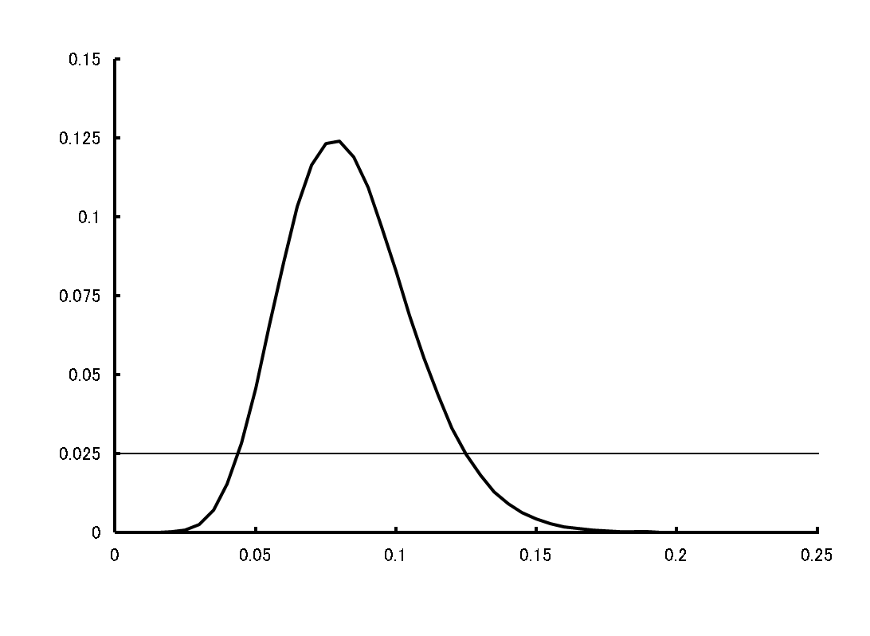
ＨＤＲの説明図

Slide 9
（５）統計学やモデルの誤用例
（数理）生態学の教科書に多し！
テキスト内および「資料」で紹介

Slide 10
１ 水産資源解析学の歴史
ロトカ・ヴォルテラ・・・1920年代、生態学
戦前・・・無視してよい
1950年代・・・黄金時代
1980年代・・・パソコンの普及
系群？・・・種と同様、便宜的な定義
個体群と同じ

Slide 11
２ 連立方程式の解法
数値計算の基礎
卒論（実用性は低い）
良条件と悪条件・・・対角成分が重要
（ｉｌｌ ｃｏｎｄｉｔｉｏｎ）

Slide 12
３ 混合正規分布
統計学の問題がすべて含まれている？
島谷（2012）
非線型パラメータ推定
マルカール法、Ｘ－Ｙプロッター
ハッセルブラッド法、ＥＭアルゴリズム
真子・松宮の方法
統計学や数値計算の専門家（最近）

Slide 13
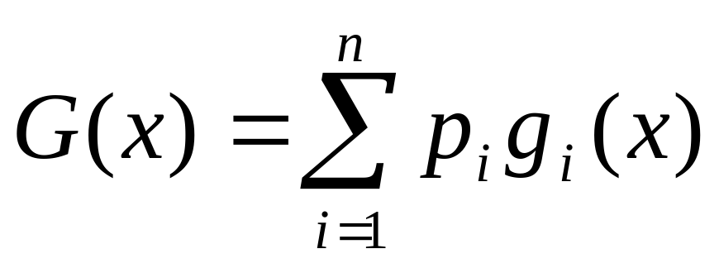
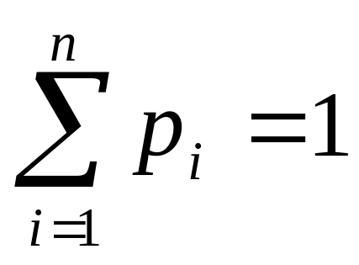
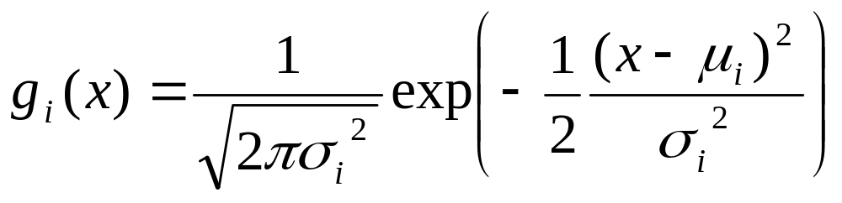
混合正規分布

Slide 14
エクセルで計算
相澤・滝口（１９９９）のバグ情報
Ｂ１３４セルに ＝ＳＵＭ（Ｂ８３：Ｂ１３３） を入力
Ｆ列まで右にコピー（Ｂ→Ｆ）
五利江（２００２）

Slide 15
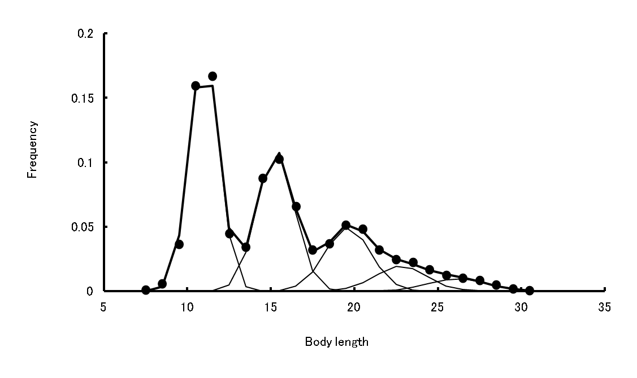
計算例（キダイのデータ）

Slide 16
４ 成長式あれこれ
周期関数による拡張
リチャーズ式
再生産式の一般式（シュヌート式）
パラメータ推定（非線型）
主成分分析・・・粕谷（1998）の誤り
Ｔｈｉｅｍｅ（2003）、瀬野（2007）の誤り

Slide 17
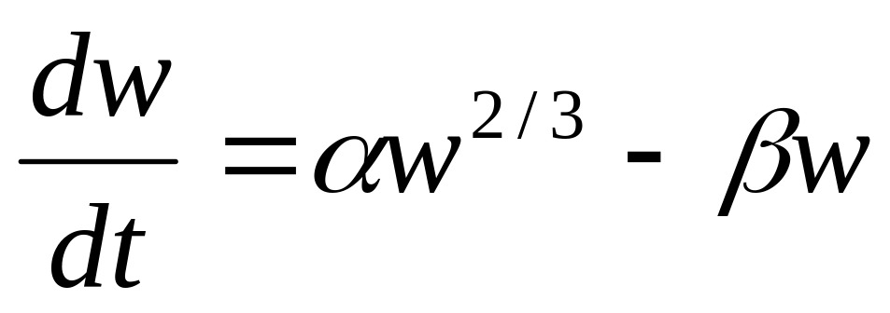
ベルタランフィーの成長式
増加量＝同化量－異化量
微分方程式
ベクトル場

Slide 18
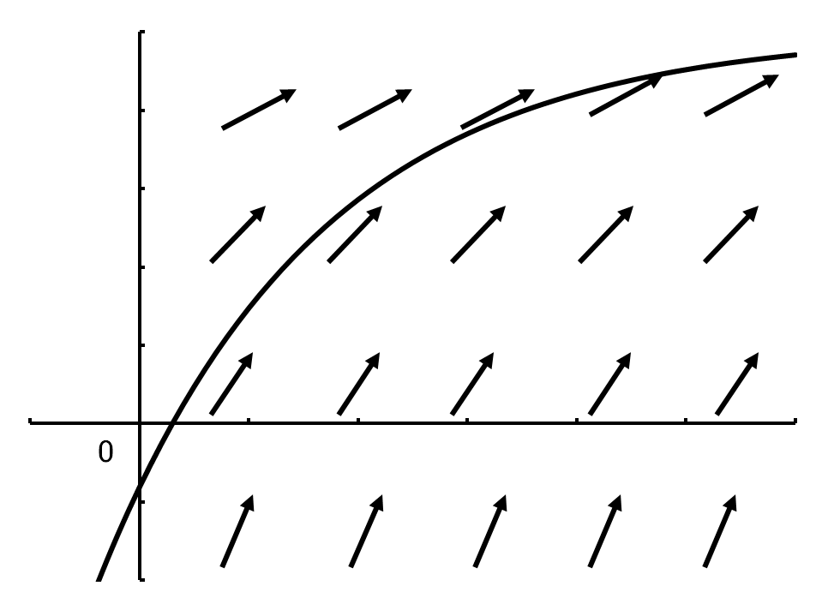
ベルタランフィーのベクトル場

Slide 19
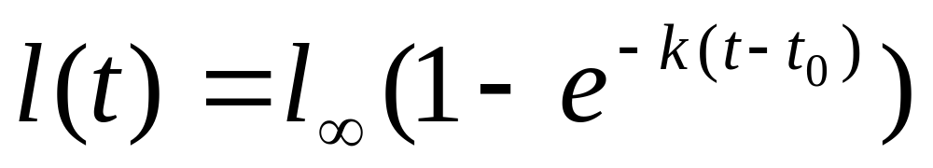
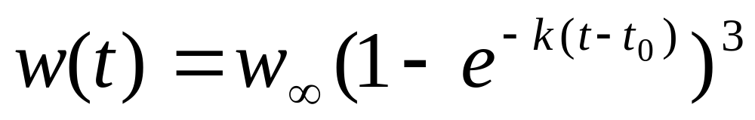
ベルタランフィーの成長式
（標準型）

Slide 20
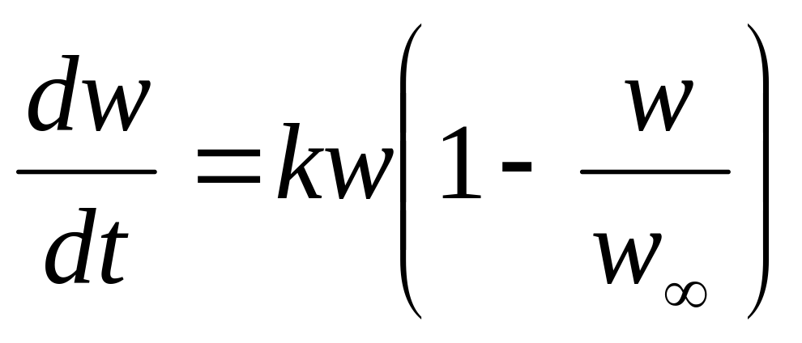
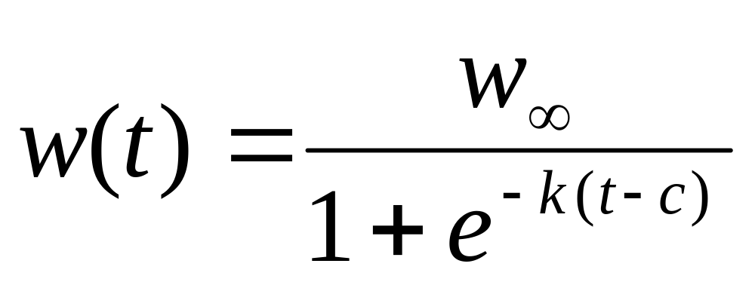
ロジスティック式

Slide 21
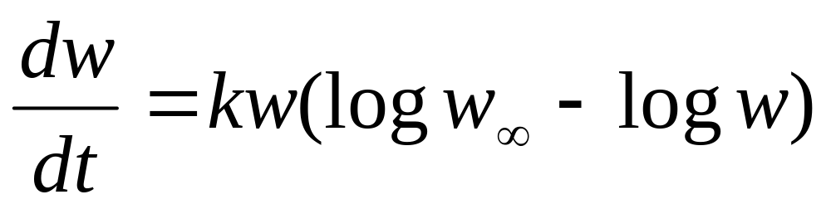
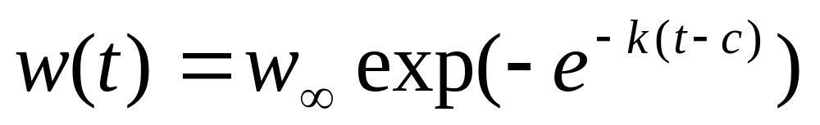
ゴンペルツの成長式

Slide 22
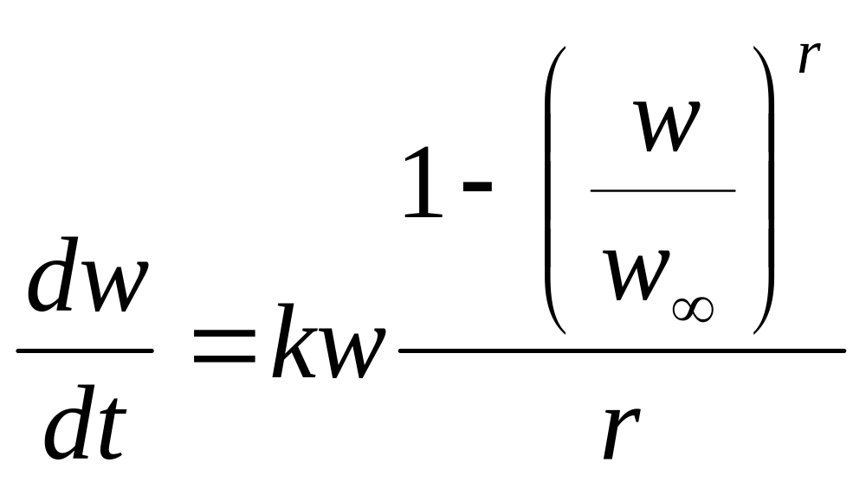
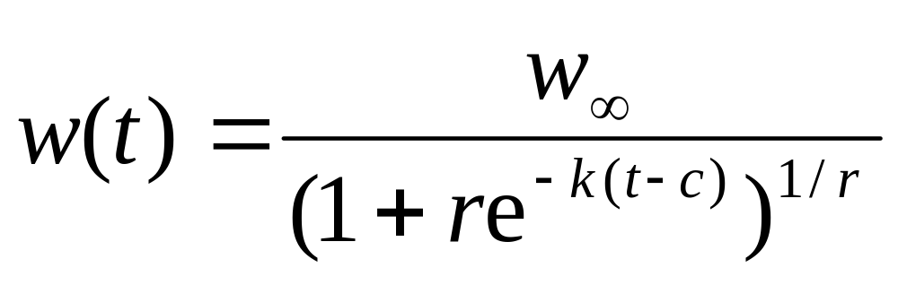
リチャーズの成長式（１９５９）

Slide 23
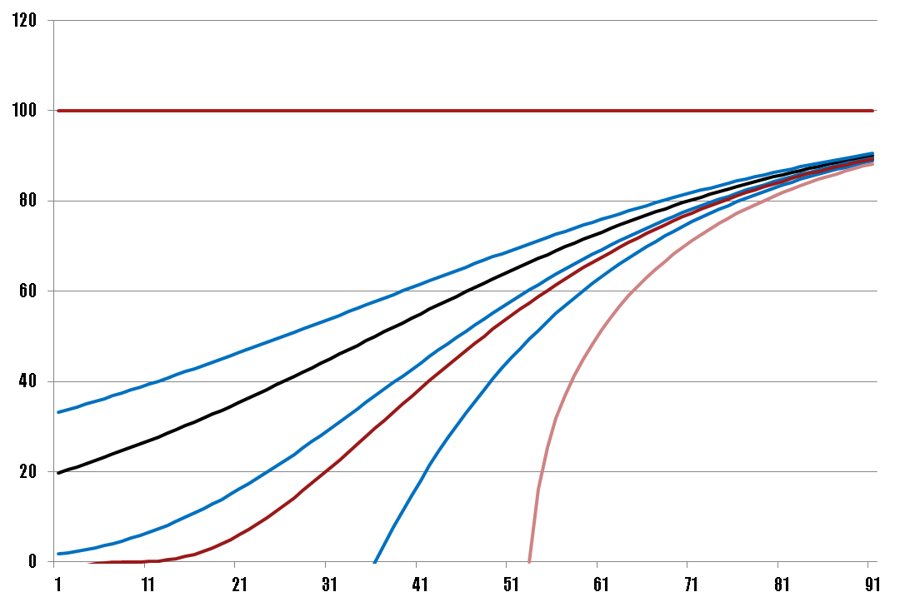
リチャーズの成長式

Slide 24
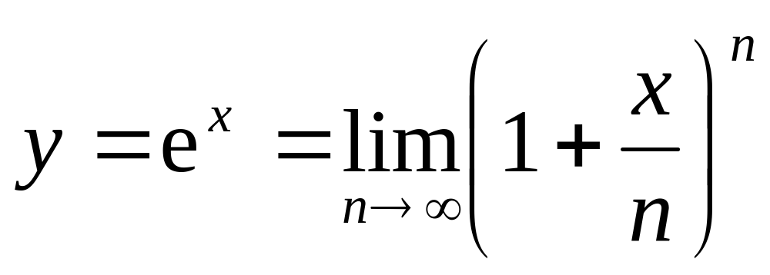
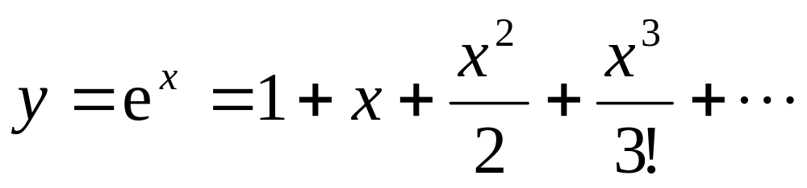
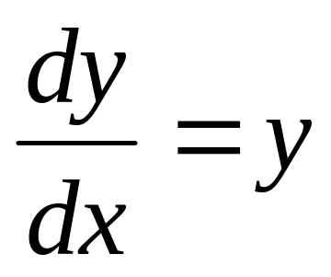
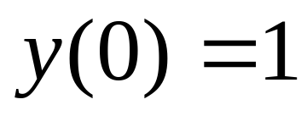
指数関数の定義

Slide 25
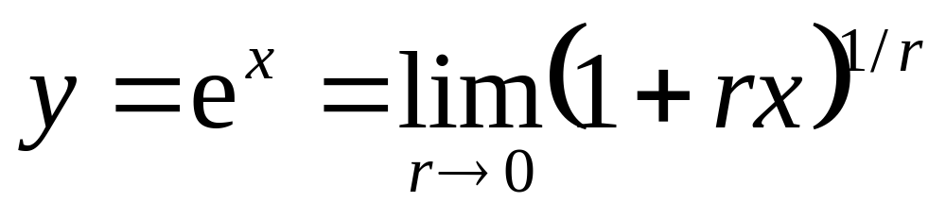
指数関数の定義（２）

Slide 26
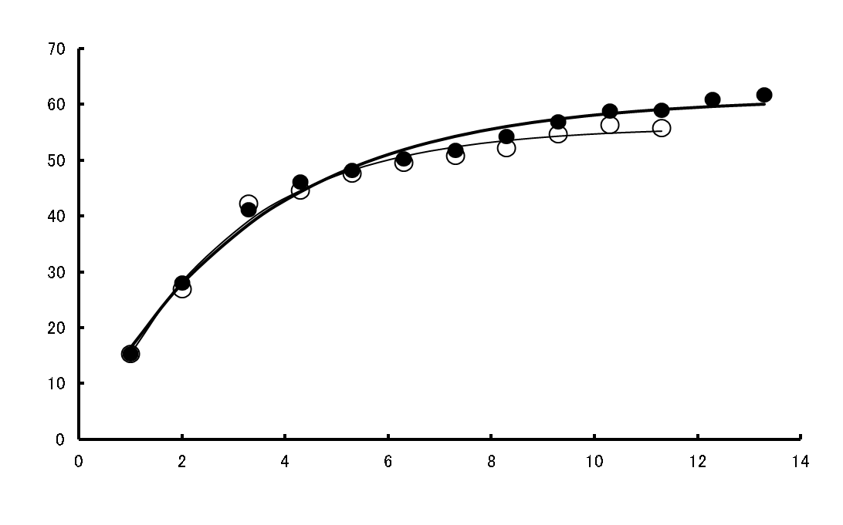
２つの曲線の検定（Ｆ検定）

Slide 27
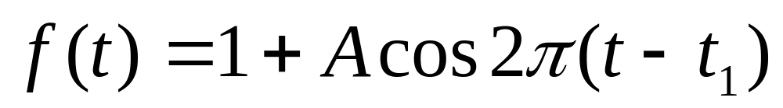
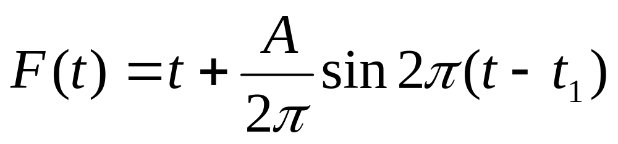
周期関数による拡張

Slide 28
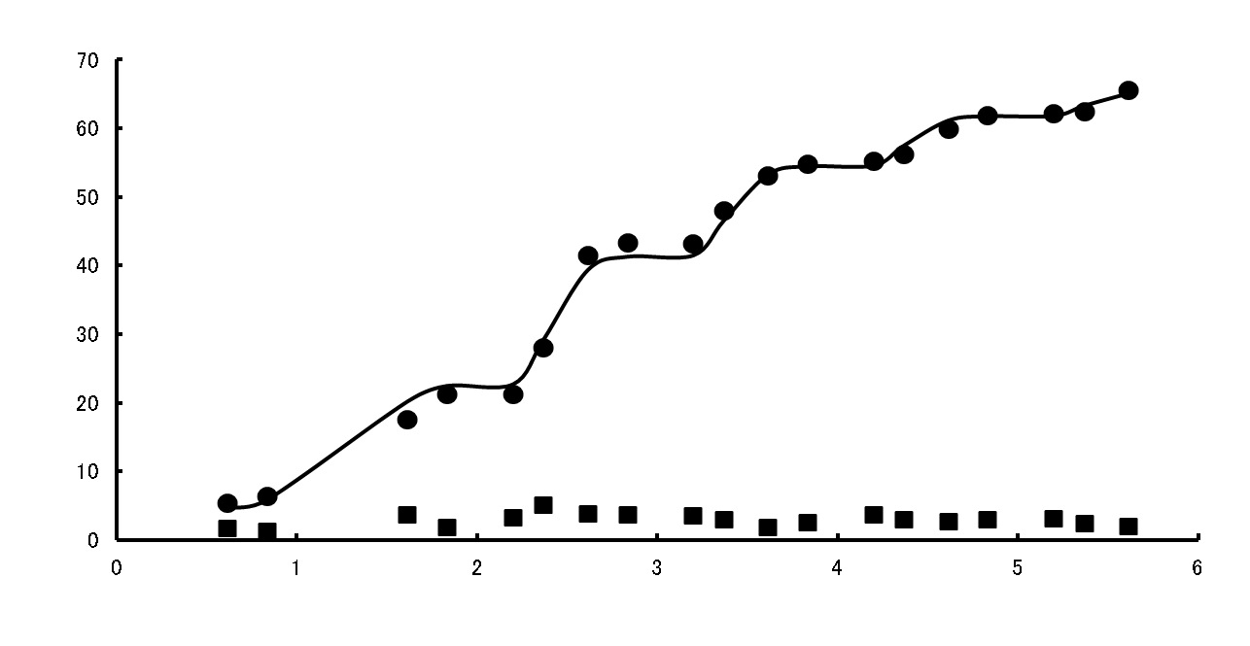
大分県のハマグリの成長曲線

Slide 29
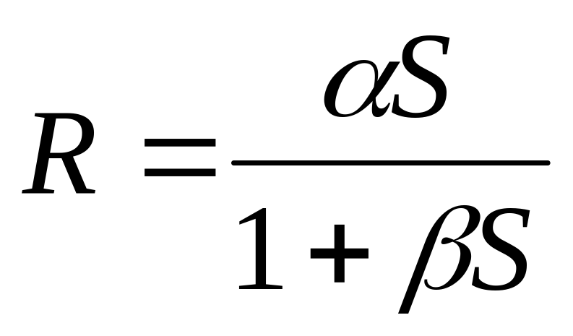
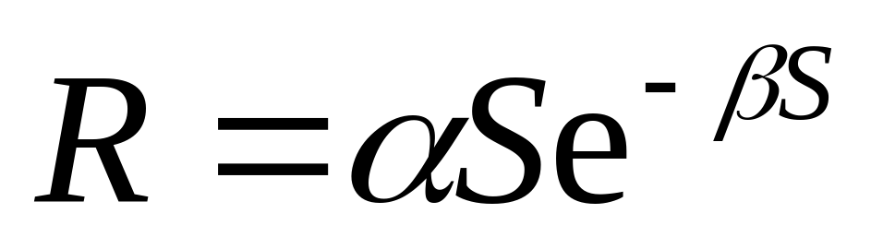
再生産式（１）

Slide 30
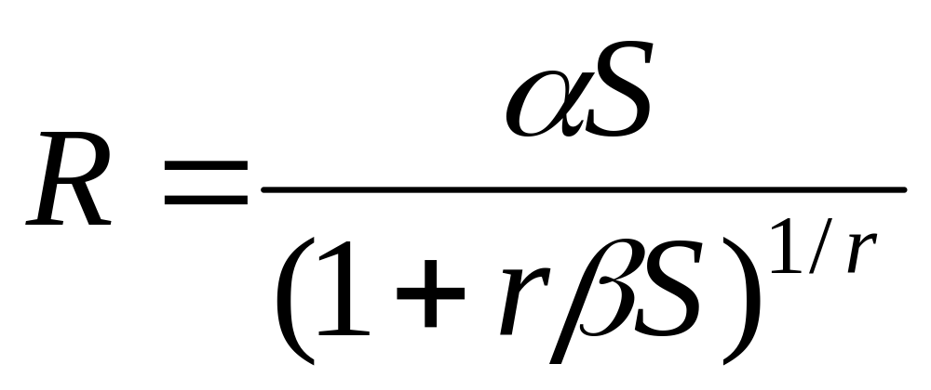
再生産式（シュヌート式）

Slide 31
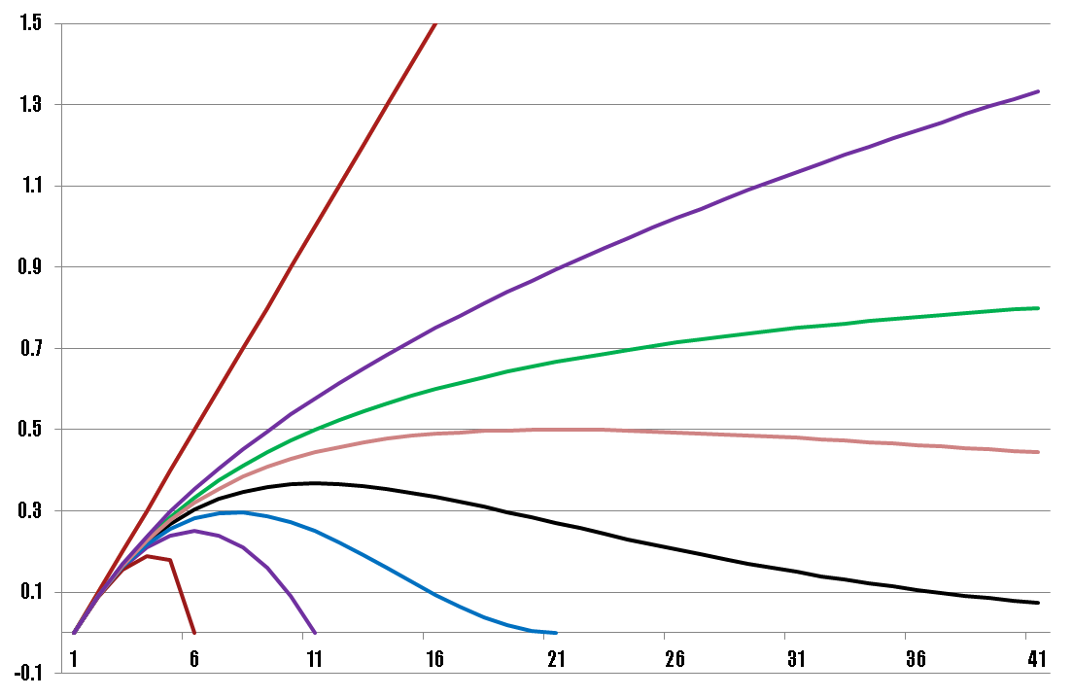
再生産式の図

Slide 32
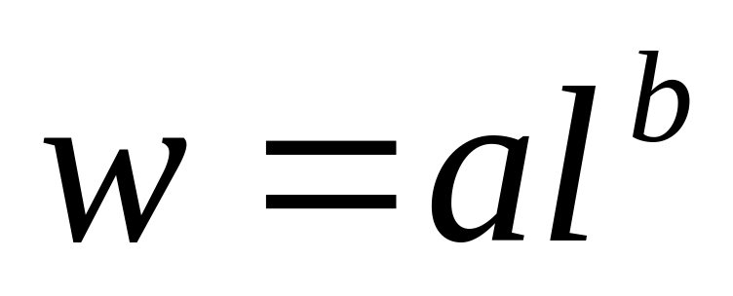
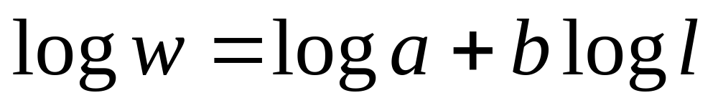
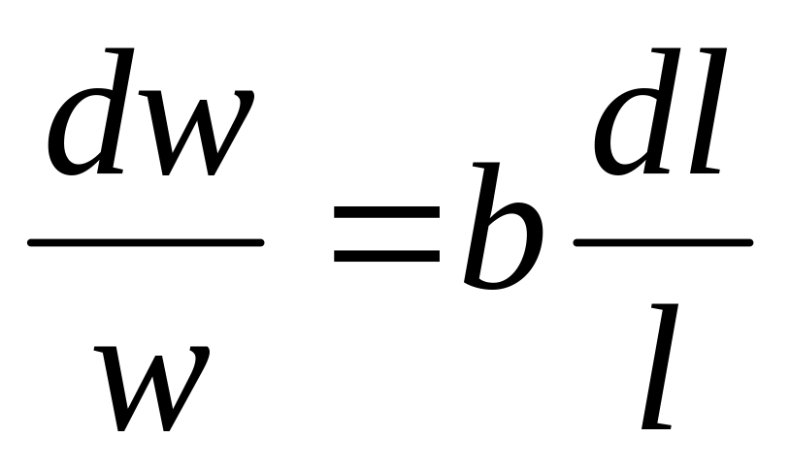
アロメトリー式

Slide 33
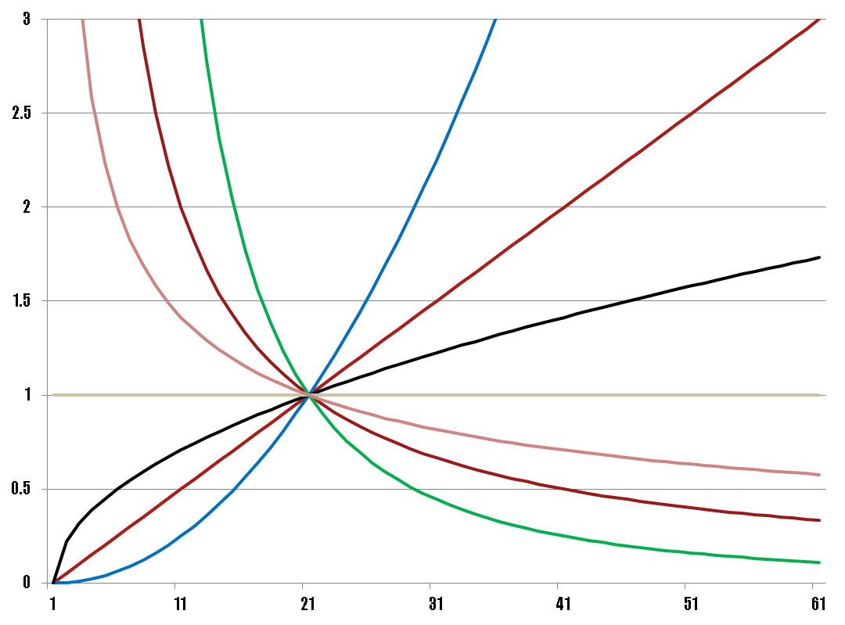
アロメトリー式の図

Slide 34
５ 個体数推定は難しい！
枠どり法
ベイズ統計（負の２項分布）
ピーターセン法
２項分布と超幾何分布
デルーリー法

Slide 35
枠どり法とピーターセン法
枠どり法、コドラート法、部分観察法
２項分布の ｎ の推定
ピーターセン法（ペテルセン法）
２項分布の ｐ の推定
デルーリー法
２項分布の ｎ と ｐ の同時推定
（うまくいかない）

Slide 36
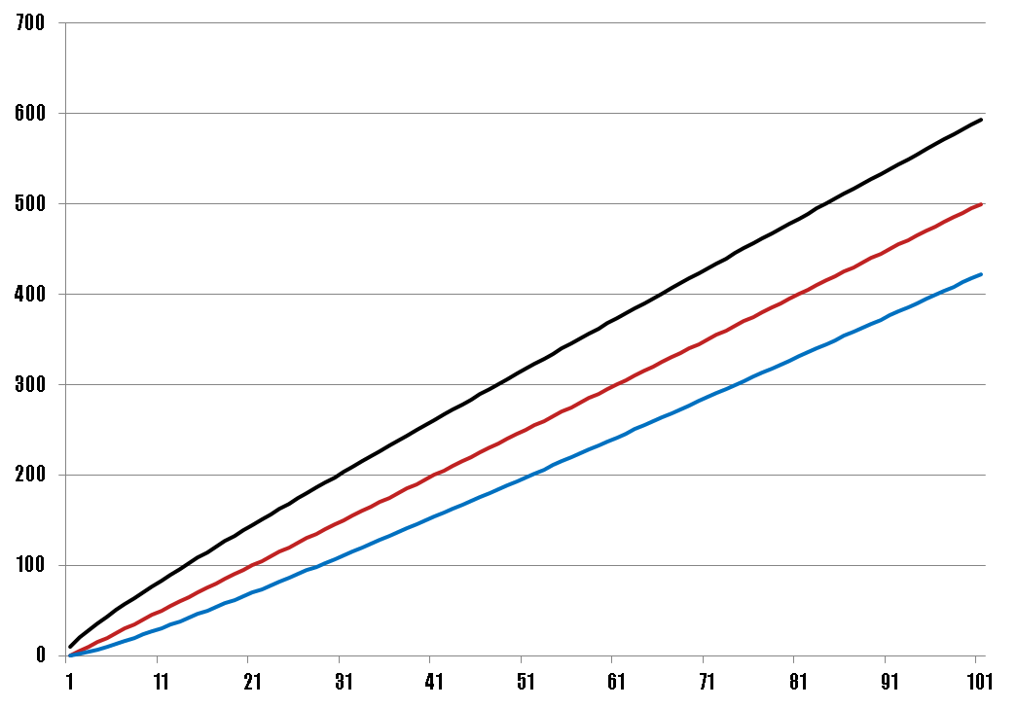
枠どり法の区間推定

Slide 37
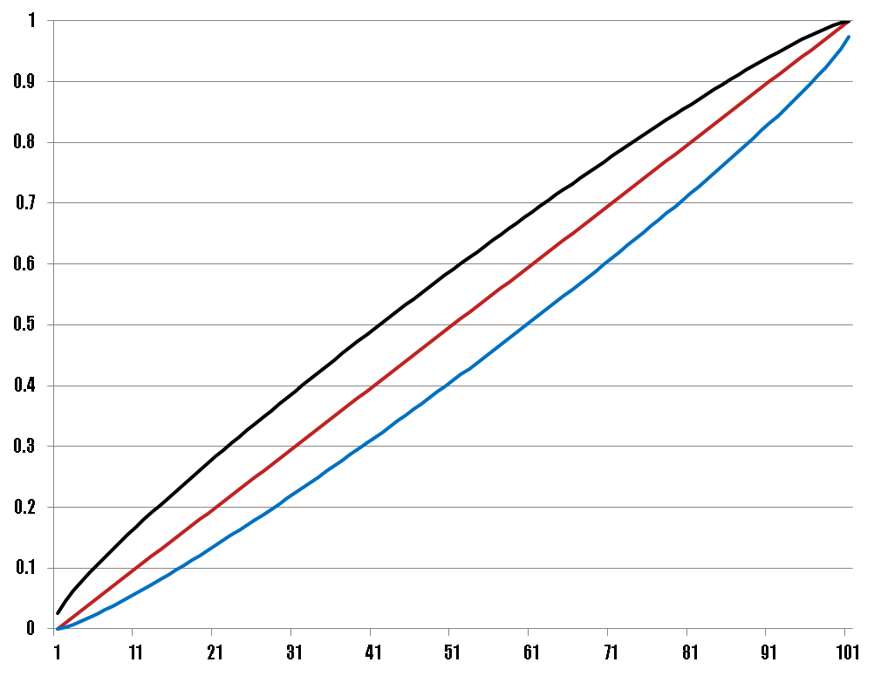
ピーターセン法の区間推定

Slide 38
６ ベイズ統計と生態学
ポアソン分布の区間推定
Ｃｌａｒｋ（2007）、松田（2008）の誤り
フィッシャー情報量は不適当
不連続区間
尤度比検定とベイズ統計
事前分布は「ＰＭＰ」

Slide 39
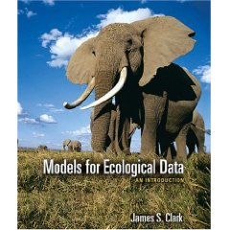
Clark J S （２００７）

Slide 40
７ 落ち穂拾い（最重要？）
ＶＰＡ
最大原理
マッケンドリック
死亡係数Ｍ
ロジスティック
再生産式
個体群行列モデル

Slide 41
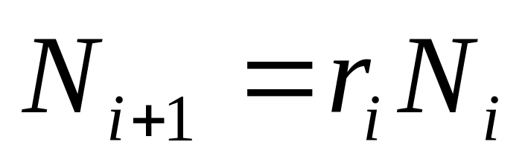

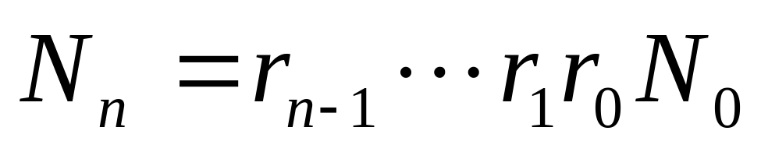
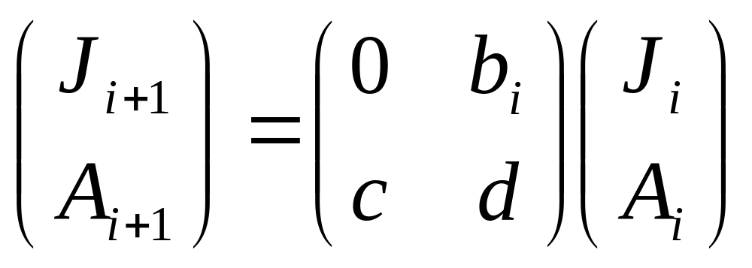
行列モデル（１）・・・レフコビッチ

Slide 42
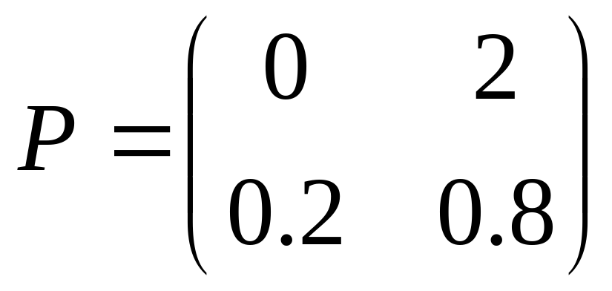
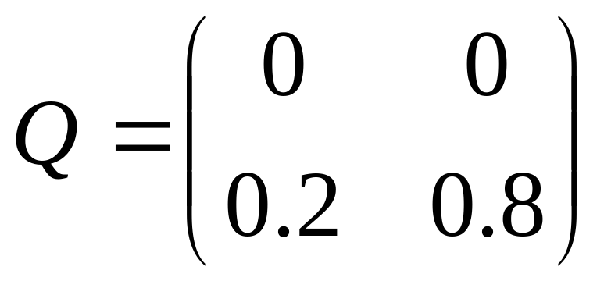
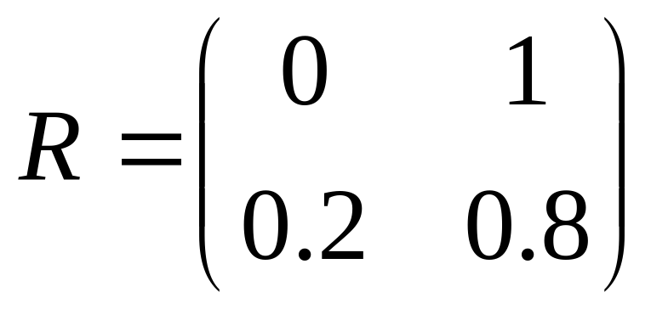
行列モデル（２）

Slide 43
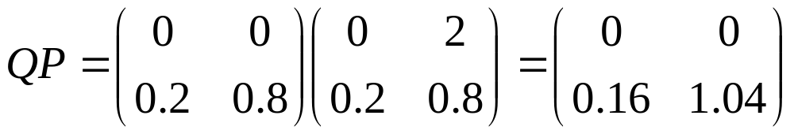
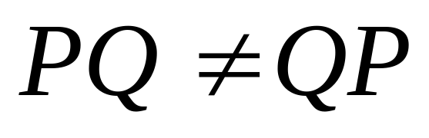
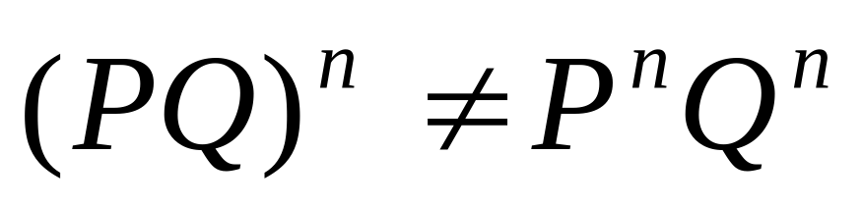
行列モデル（３）

Slide 44
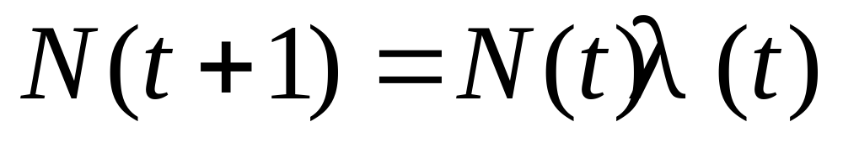
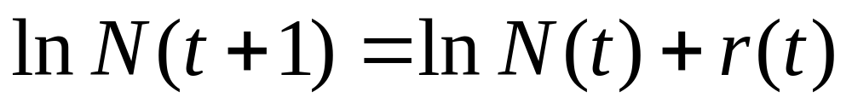
１変数のモデル

Slide 45
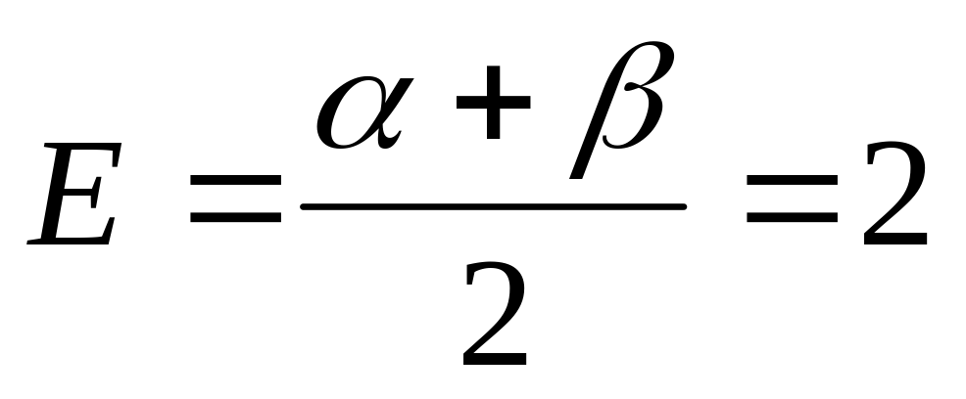
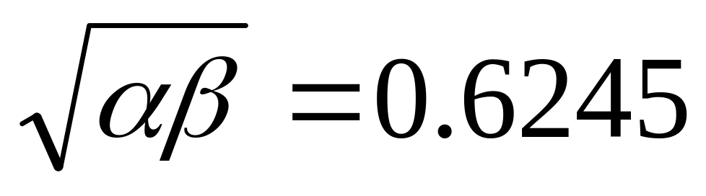
算術平均 と 幾何平均

Slide 46
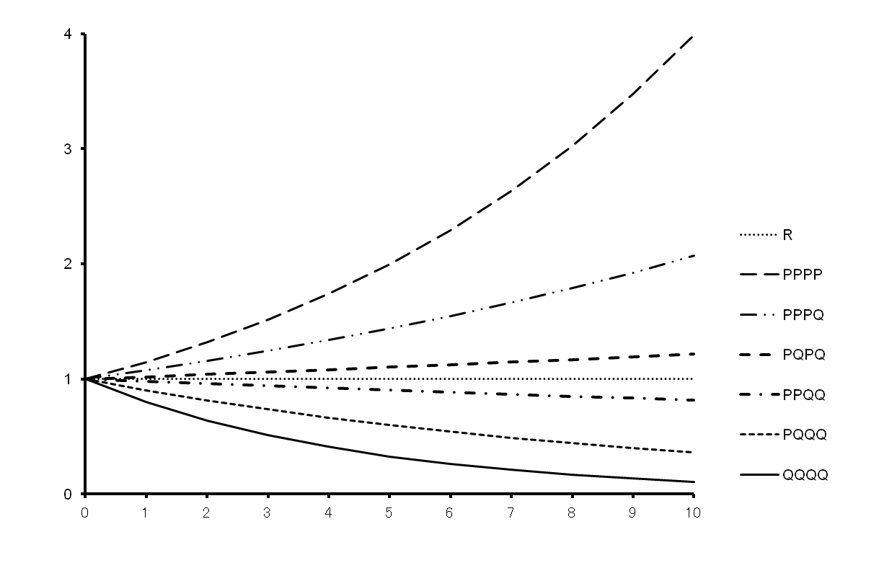
最大固有値の分布（横軸はｎ）

Slide 47
第８章以降
（数理）統計学の基礎的な演習
生物系の人は苦手
どうして「ガンマ関数」が出てくるのか？
ｎ次元の球の表面積
（「資料」参照）

